Slide 1
Eerste bewegingen
Eerste bewegingen
Eerste bewegingen
Eerste bewegingen
neem stappen
neem stappen
neem stappen
neem stappen
draai rechtsom
draai linksom
keer bij de rand
draai rechtsom
draai linksom
keer bij de rand
draai rechtsom
draai linksom
keer bij de rand
draai rechtsom
draai linksom
keer bij de rand
Eerste bewegingen
Eerste bewegingen
Eerste bewegingen
Eerste bewegingen
neem stappen
neem stappen
neem stappen
neem stappen
draai rechtsom
draai linksom
keer bij de rand
draai rechtsom
draai linksom
keer bij de rand
draai rechtsom
draai linksom
keer bij de rand
draai rechtsom
draai linksom
keer bij de rand

Slide 2









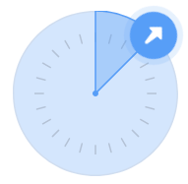
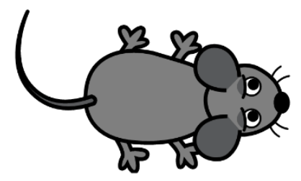
Eerste bewegingen
Eerste bewegingen
Eerste bewegingen
Eerste bewegingen
neem stappen
draai rechtsom
draai linksom
keer aan de rand
………. 10x
draai rechtsom
draai linksom
keer aan de rand
neem stappen
draai linksom
keer aan de rand
neem stappen
draai rechtsom
keer aan de rand
neem stappen
draai rechtsom
draai linksom
Meer bewegingen
Meer bewegingen
Meer bewegingen
Meer bewegingen
richt naar graden
richt naar iets
ga naar iets
schuif naar iets
….. 1 seconde
richt naar iets
ga naar iets
schuif naar iets
richt naar graden
ga naar iets
schuif naar iets
richt naar graden
richt naar iets
schuif naar iets
richt naar graden
richt naar iets
ga naar iets

Slide 3
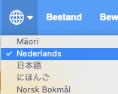



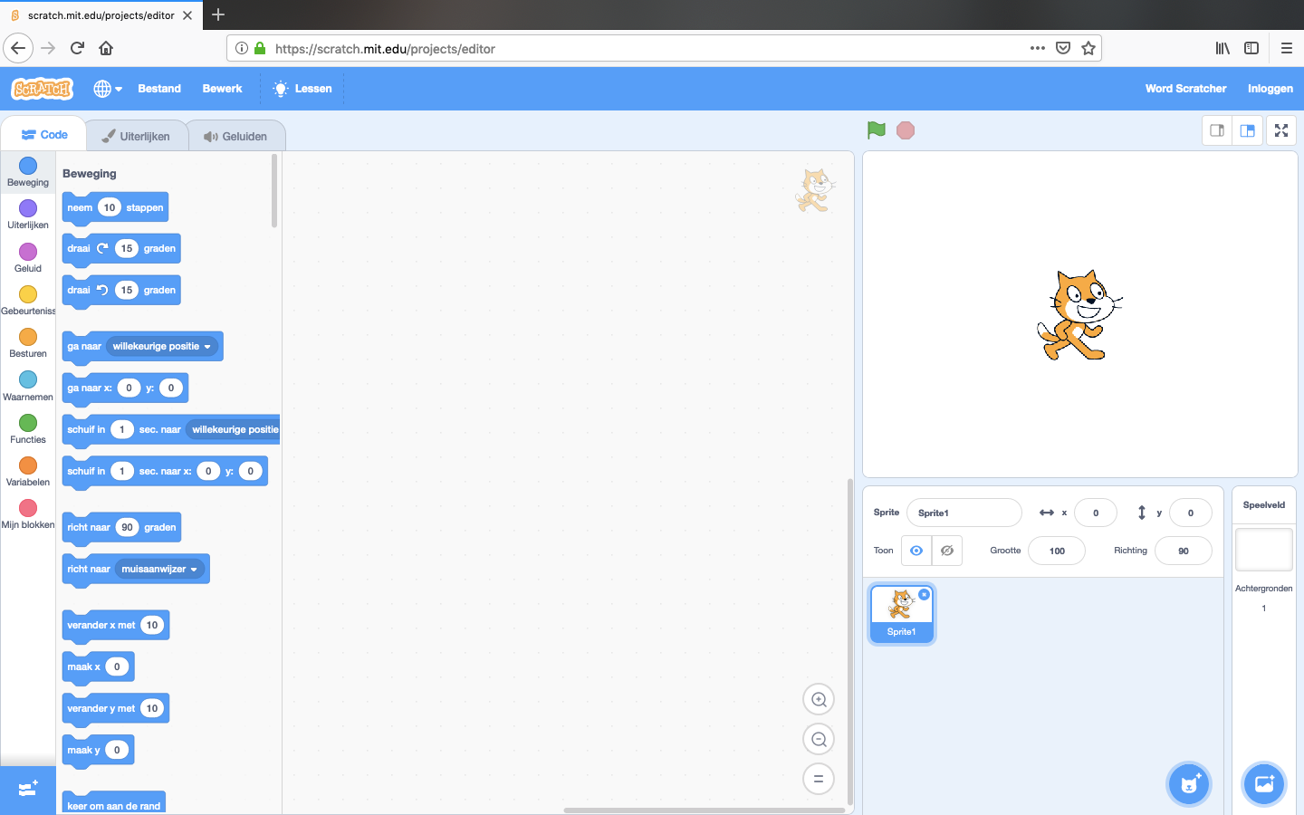
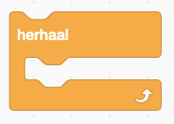
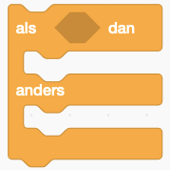



Scratch
Scratch
Scratch
Scratch
Ga
Stop
kies een taal
kies een sprit
kies een achtergrond
ga en stop
kies een sprite
kies een achtergrond
ga en stop
kies een taal
kies een achtergrond
ga en stop
kies een taal
kies een sprite
ga en stop
kies een taal
kies een sprite
ga en stop
Besturen
Besturen
Besturen
Besturen
herhaal
als dan anders
wacht
stop
dan
als
anders
1 seconde
als dan anders
wacht
stop
herhaal
wacht
stop
herhaal
als dan anders
stop
herhaal
als dan anders
wacht

Slide 4










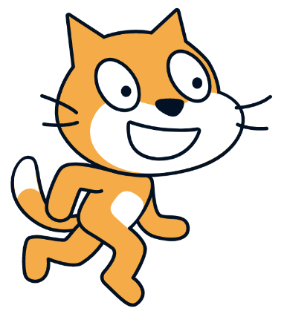
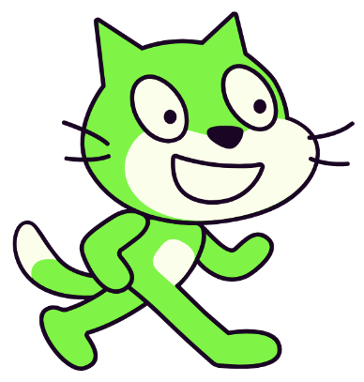
Uiterlijken en praten
Uiterlijken en praten
Uiterlijken en praten
Uiterlijken en praten
zeg iets!
denk iets!
verdwijn!
verschijn!
denk iets!
verdwijn!
verschijn!
zeg iets!
verdwijn!
verschijn!
zeg iets!
denk iets!
verschijn!
zeg iets!
denk iets!
verdwijn!
Uiterlijken en kleuren
Uiterlijken en kleuren
Uiterlijken en kleuren
Uiterlijken en kleuren
verander uiterlijk
volgend uiterlijk
zet effect op
maak grootte
uiterlijk1
1
2
volgend uiterlijk
zet effect op
maak grootte
verander uiterlijk
zet effect op
maak grootte
verander uiterlijk
volgend uiterlijk
maak grootte
verander uiterlijk
volgend uiterlijk
zet effect op

Slide 5




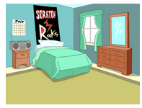
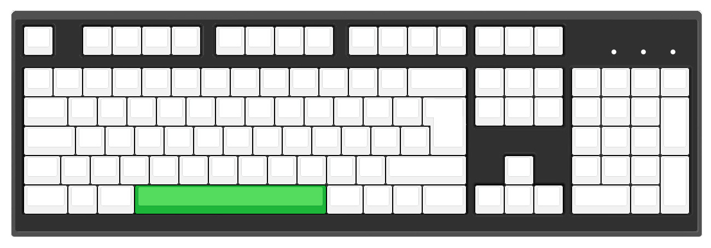





Gebeurtenissen
Gebeurtenissen
Gebeurtenissn
Gebeurtenissen
op ”ga” geklikt
toets ingedrukt
op sprite geklikt
andere achtergrond
toets ingedrukt
op sprite geklikt
andere achtergrond
op ”ga” geklikt
op sprite geklikt
andere achtergrond
op ”ga” geklikt
toets ingedrukt
andere achtergrond
op ”ga” geklikt
toets ingedrukt
op sprite geklikt
Waarnemingen
Waarnemingen
Waarnemingen
Waarnemingen
raak ik?
raak ik kleur?
toets ingedrukt?
muis ingedrukt?
?
?
?
?
raak ik kleur?
toets ingedrukt?
muis ingedrukt?
raak ik?
toets ingedrukt?
muis ingedrukt?
raak ik?
raak ik kleur?
muis ingedrukt?
raak ik?
raak ik kleur?
toets ingedrukt?

Slide 6
